Slide 1


Лекция 12: Введение в ИИ-агентов
От пассивных моделей к автономным системам
Notes:
Сегодня мы поговорим о том, что такое ИИ-агенты и почему они представляют собой следующий большой шаг в развитии искусственного интеллекта. Мы переходим от пассивных моделей, которые просто генерируют текст, к активным, автономным системам, способным действовать в реальном мире. Понимание архитектуры агентов — это ключ к созданию по-настоящему полезных и сложных приложений. Мы рассмотрим, как эти системы планируют, запоминают информацию и используют инструменты для достижения своих целей. Давайте начнем с того, как мы вообще пришли к концепции ИИ-агентов.

Slide 2




Эволюция: от LLM к Агентам
LLM
RAG
ИИ-Агенты
Пассивная модель предсказания текста. Ограничена знаниями из обучения и контекстным окном.
LLM + Внешние данные. Улучшает точность фактов, но остается реактивной системой.
LLM + Планирование + Инструменты. Автономная система, способная действовать для достижения цели.
Реактивная
Пассивная
Активная
Notes:
Чтобы понять, что такое агент, нужно увидеть его место в эволюции ИИ. Классические большие языковые модели, или LLM, — это пассивные системы. Они блестяще предсказывают следующее слово, но их знания ограничены обучающим набором и текущим контекстным окном. Затем появились RAG-системы, которые добавили внешние данные. Это сделало модели реактивными: они могут искать информацию и отвечать на вопросы, но только в ответ на запрос. ИИ-агенты — это качественный скачок. Это активные системы. Они не просто реагируют, они планируют, действуют и рефлексируют, чтобы достичь поставленной цели. Это переход от простого генератора текста к автономному исполнителю задач. Посмотрим, из каких ключевых компонентов состоит эта активная система.

Slide 3
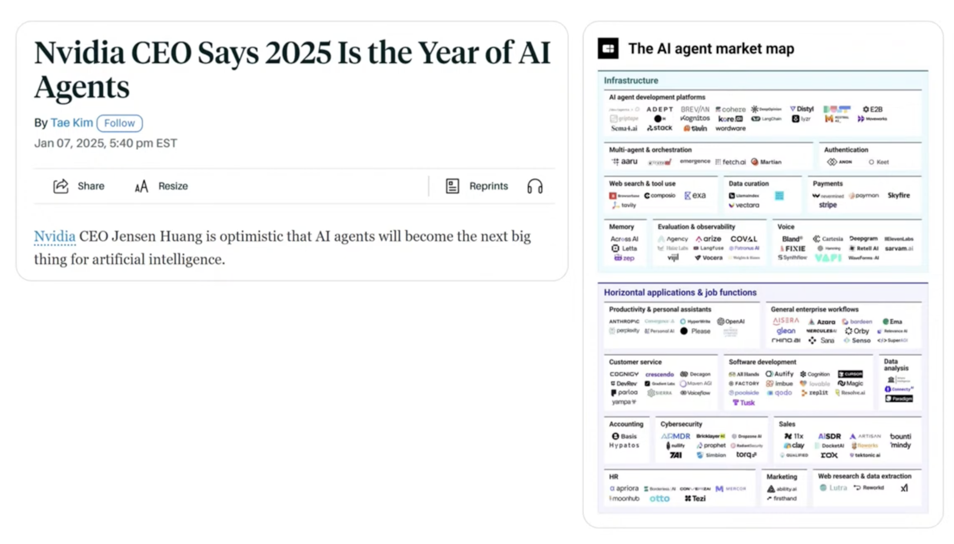

Slide 4
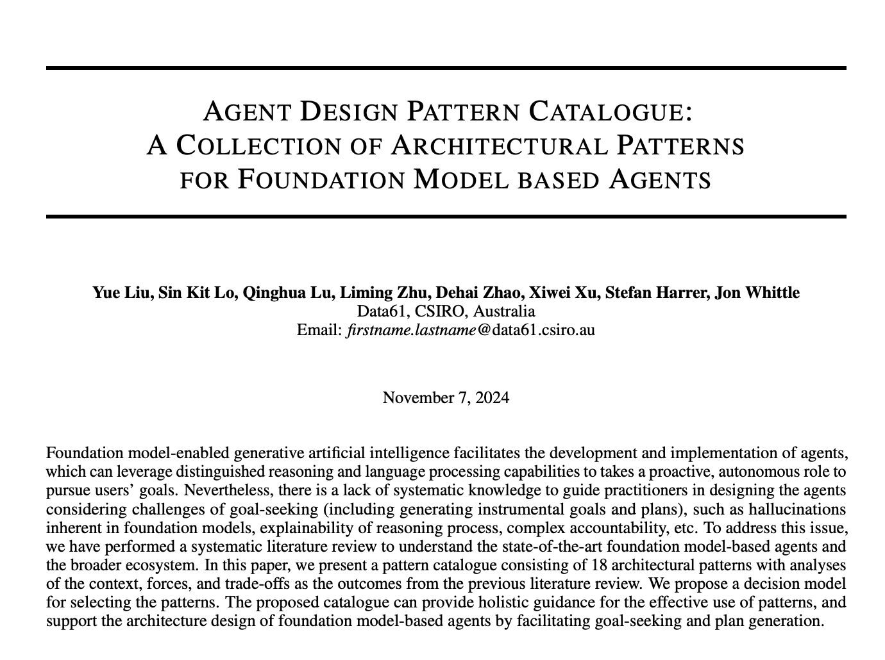
https://arxiv.org/pdf/2405.10467

Slide 5





Анатомия ИИ-агента
Brain (LLM)
Движок рассуждений, который интерпретирует задачи и принимает решения на основе контекста.
Planning
Planning
Разбиение сложных целей на подзадачи и саморефлексия для исправления ошибок.
Memory
Action
Brain (LLM)
Memory
Краткосрочная (контекст диалога) и долгосрочная (базы знаний) память для обучения на опыте.
Tools
Tools
Набор внешних инструментов (API, поиск, код) для взаимодействия с внешним миром.
Notes:
Анатомия ИИ-агента состоит из четырех ключевых элементов, которые работают вместе, как единый организм. Мозг агента — это, конечно, LLM. Он служит движком рассуждений, который интерпретирует задачу и принимает решения. Но в отличие от простой LLM, агент имеет компонент Планирования. Это позволяет ему разбивать сложные задачи на управляемые подзадачи и корректировать свой путь. Для взаимодействия с внешним миром агент использует Инструменты. Это могут быть API, поиск в интернете или выполнение кода. И, наконец, критически важна Память. Она позволяет агенту учиться на своем опыте и сохранять знания между сессиями. Эти четыре части — Мозг, Планирование, Инструменты и Память — превращают модель в полноценного агента. Теперь давайте углубимся в то, как именно агент осуществляет свое Планирование.

Slide 6
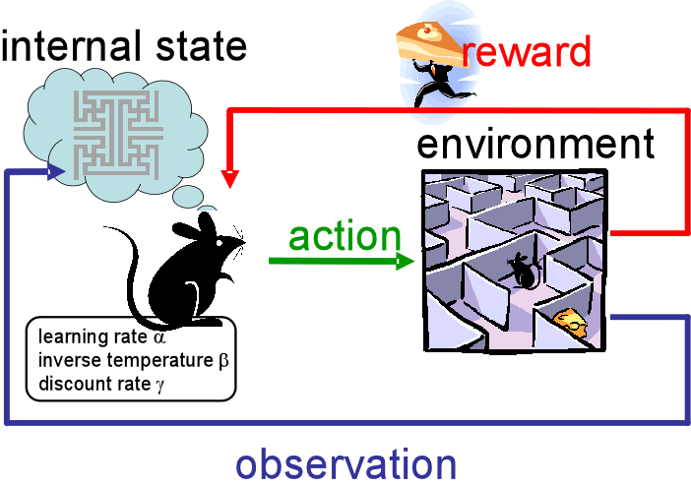

Slide 7
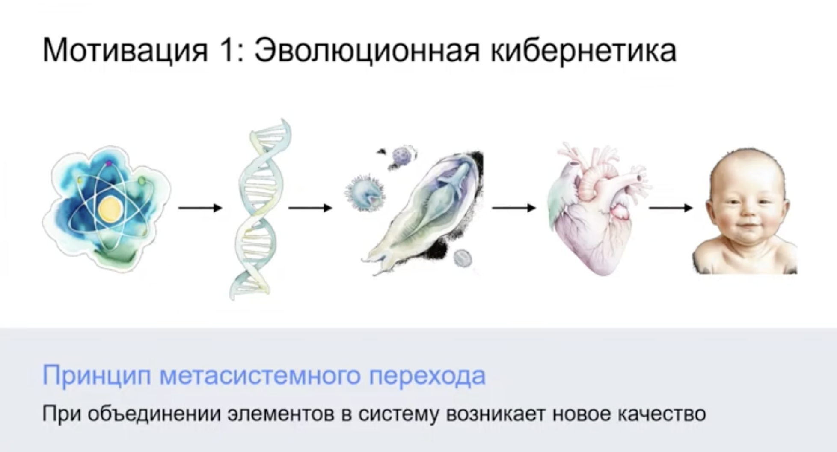

Slide 8
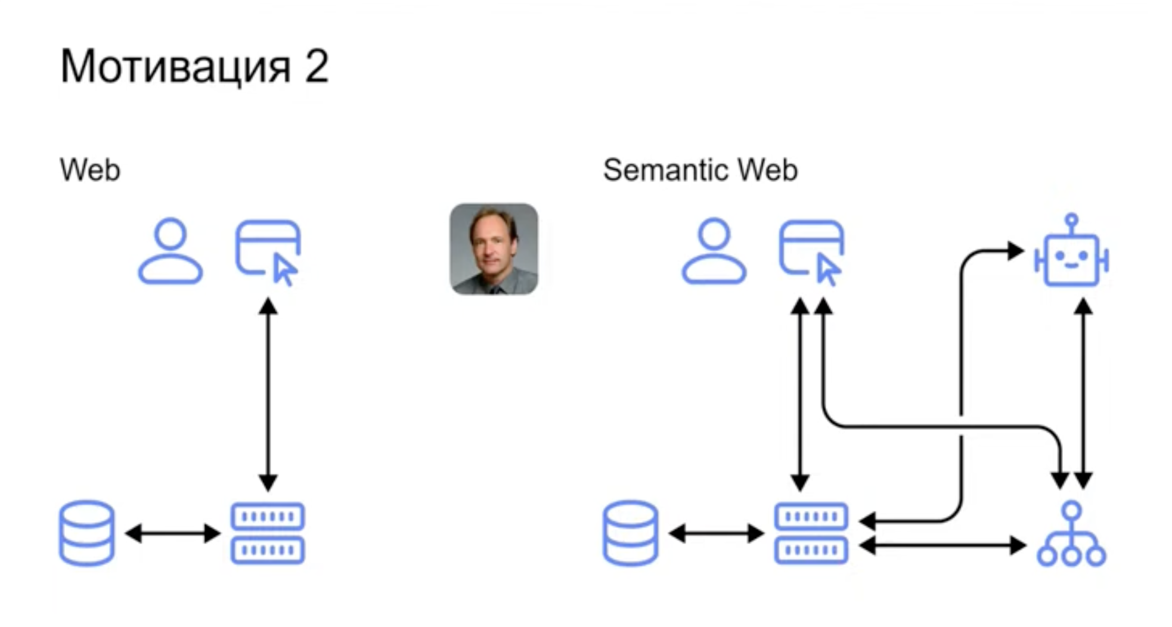

Slide 9
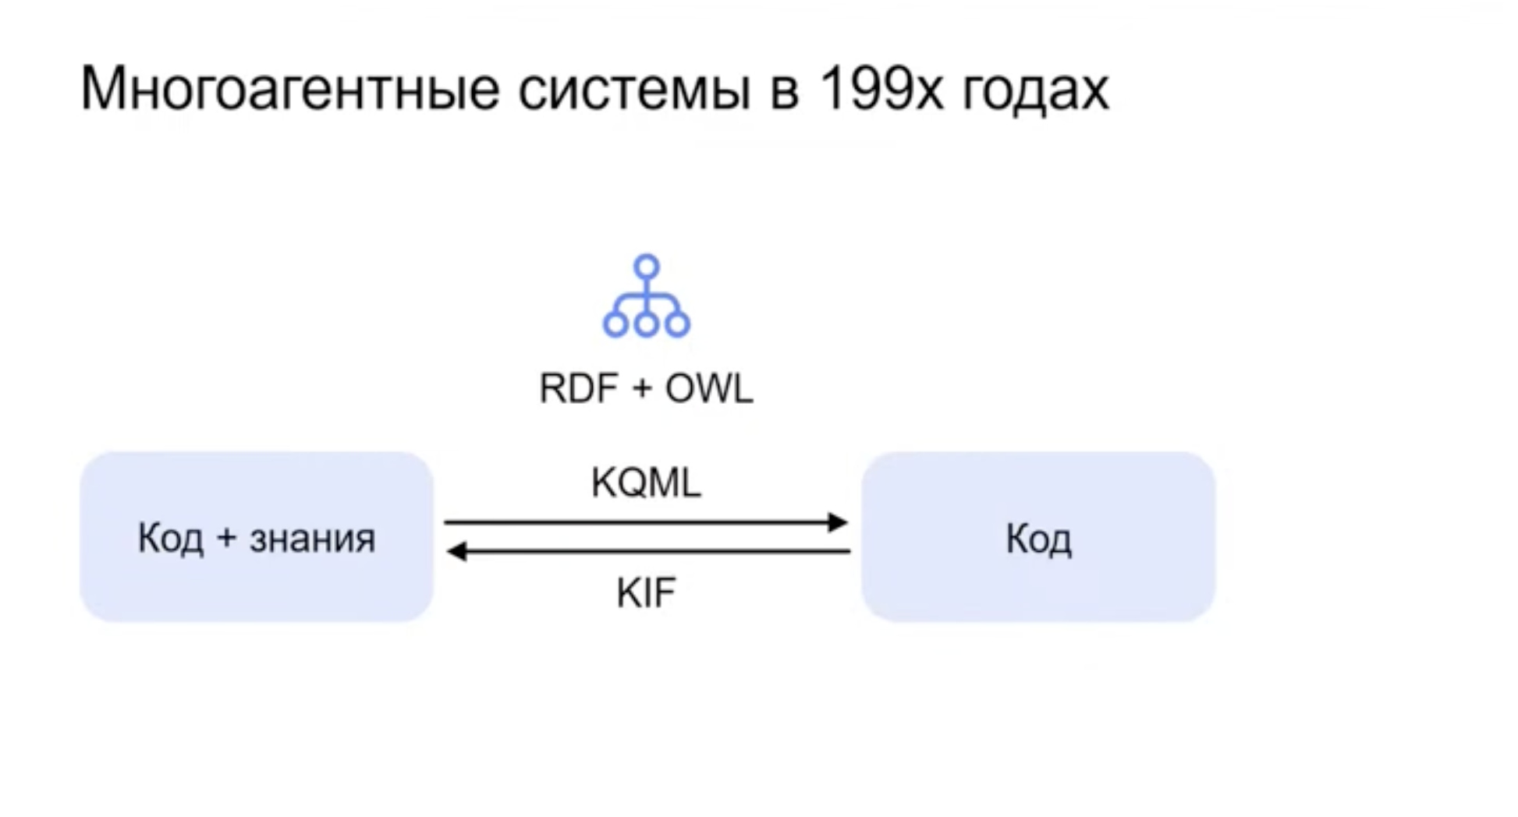

Slide 10
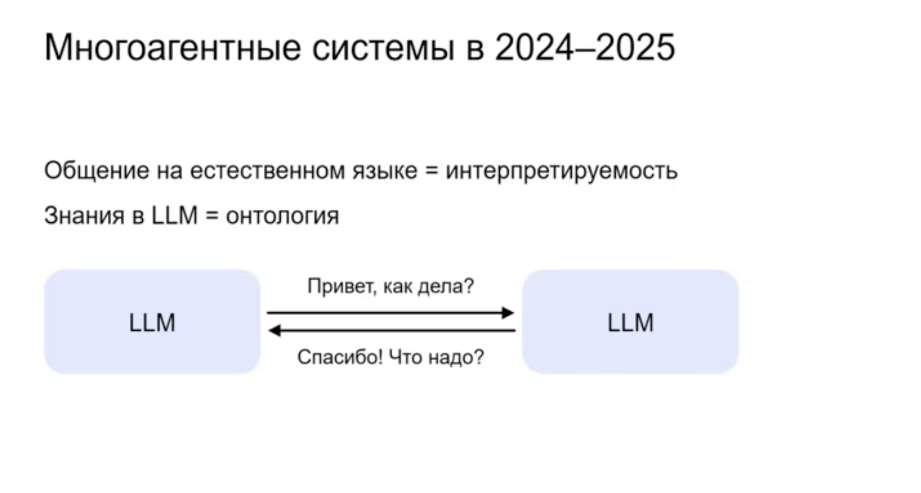

Slide 11
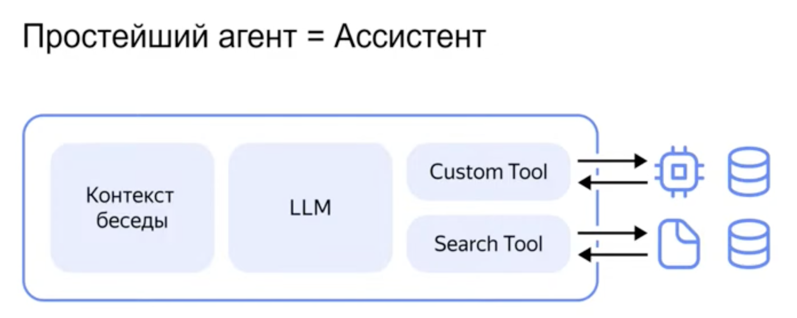

Slide 12
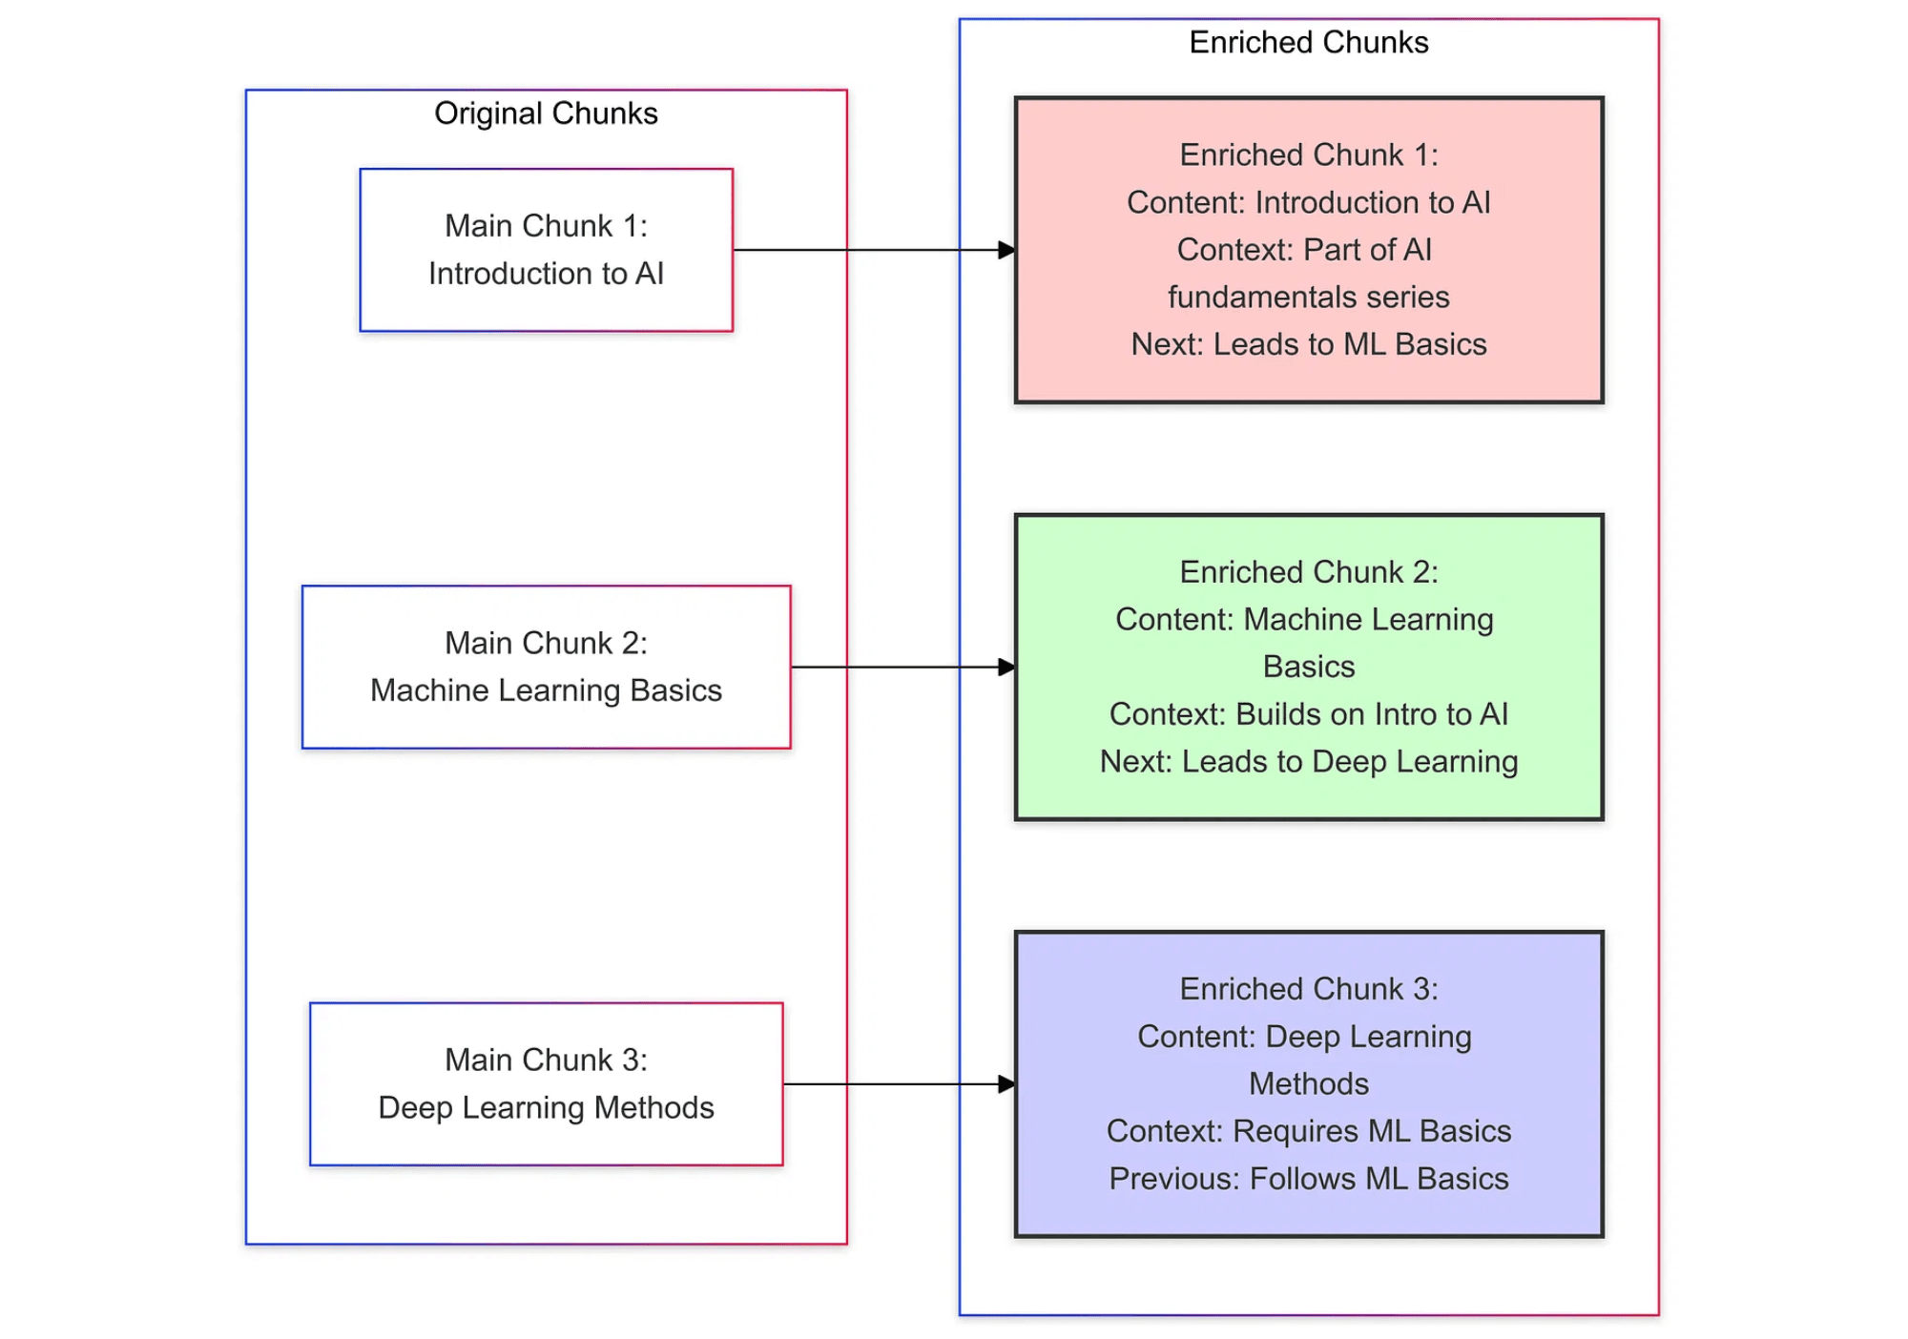



Инструменты: Связь с реальным миром
Web Search
Доступ к актуальной информации в реальном времени. Агент может гуглить, читать статьи и проверять факты.
Code Interpreter
Выполнение Python-кода для сложных вычислений, анализа данных и визуализации. Безопасная песочница.
Визуализация: Обогащение контекста через инструменты
Custom APIs
Интеграция с любыми сервисами: отправка почты, создание встреч в календаре, управление умным домом или базой данных.
Notes:
Мы уже обсудили, как агенты думают и как они запоминают информацию. Но чтобы агент мог действовать в реальном мире, ему нужны инструменты. Это ключевое отличие агента от простого чат-бота. Инструменты — это глаза, руки и ноги нашего агента, которые связывают его с внешним миром. Без них агент остается запертым в своей языковой модели. Самый очевидный инструмент — это Web Search. Он дает агенту доступ к актуальной информации, позволяя проверять факты и избегать галлюцинаций. Агент может гуглить, читать статьи и проверять данные в реальном времени. Другой мощный инструмент — Code Interpreter. Он позволяет агенту выполнять код, проводить сложные вычисления или анализировать данные в безопасной песочнице. И, наконец, Custom APIs. Это интеграция с любыми внешними сервисами, будь то отправка почты, управление базой данных или даже управление умным домом. Именно эта возможность использовать инструменты делает агентов по-настоящему автономными и полезными. Но что, если задача слишком сложна для одного агента? Переходим к следующей концепции.

Slide 13
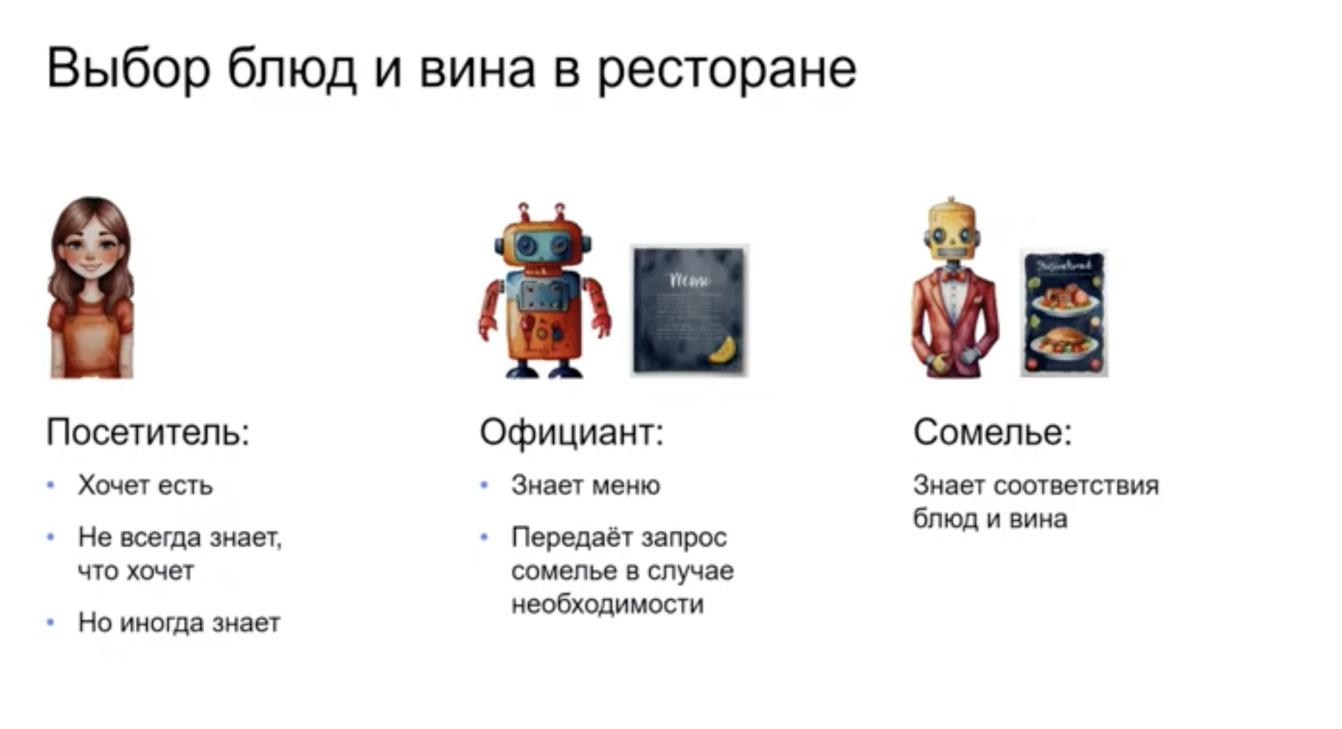

Slide 14
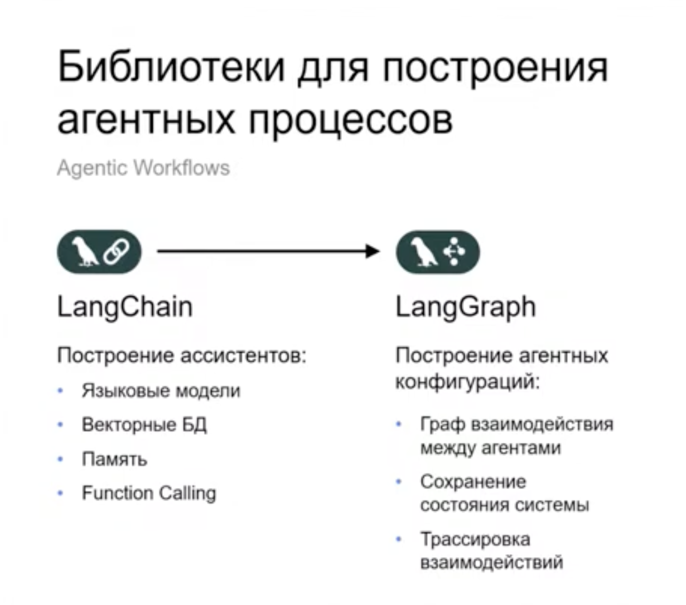

Slide 15
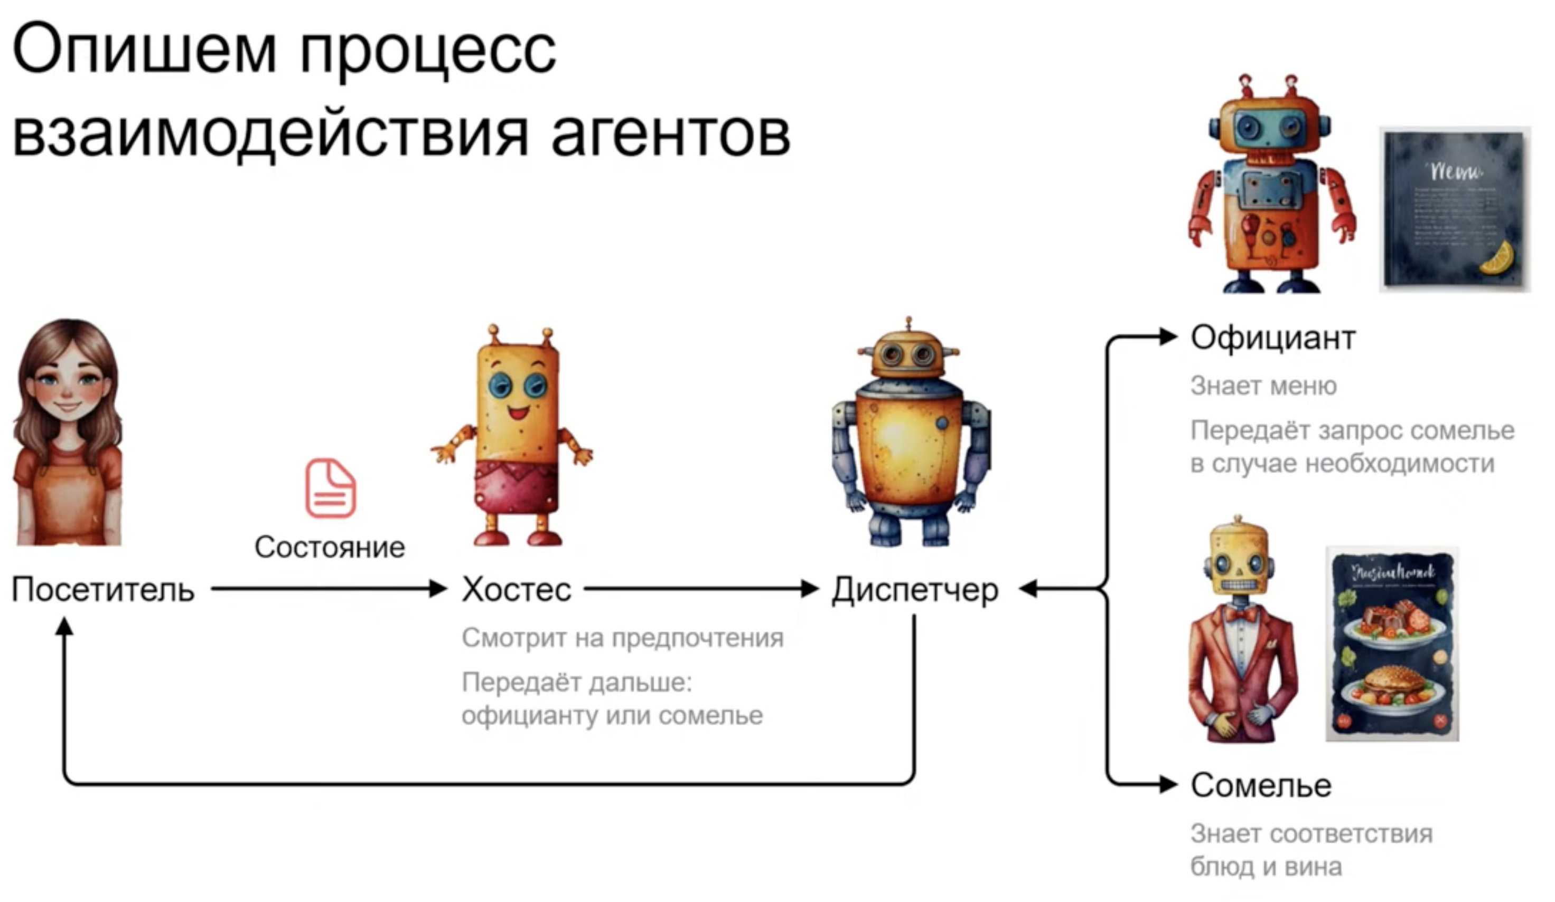

Slide 16
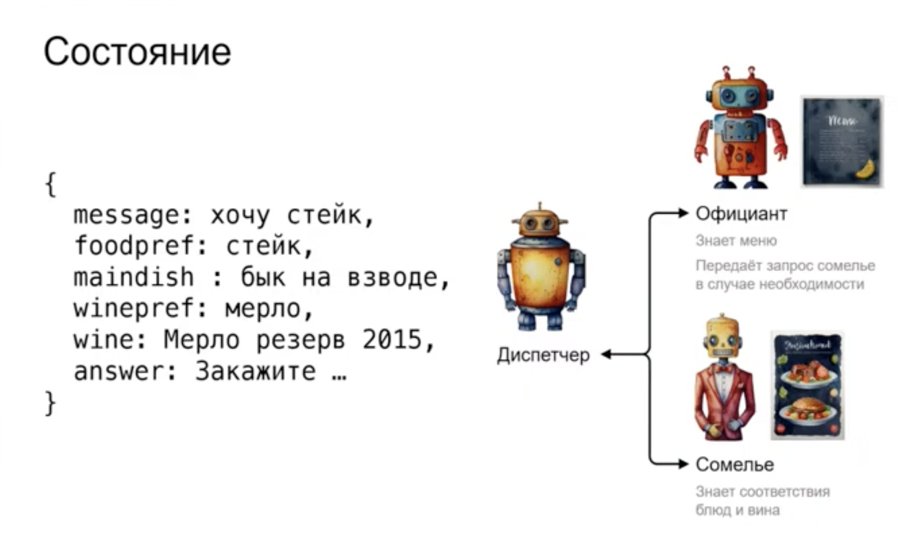

Slide 17
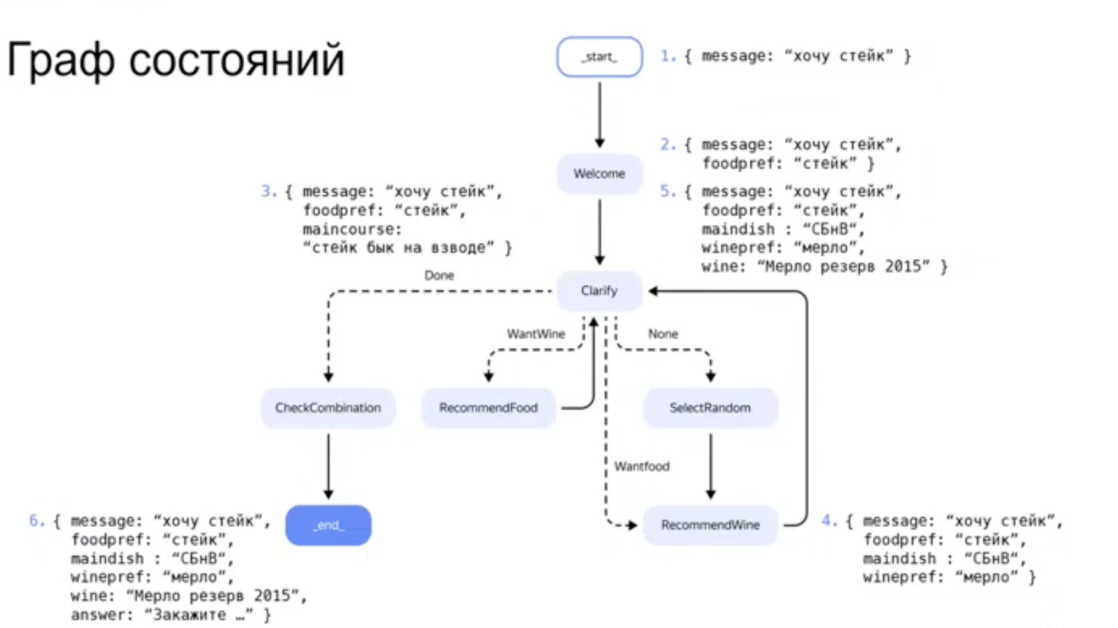

Slide 18
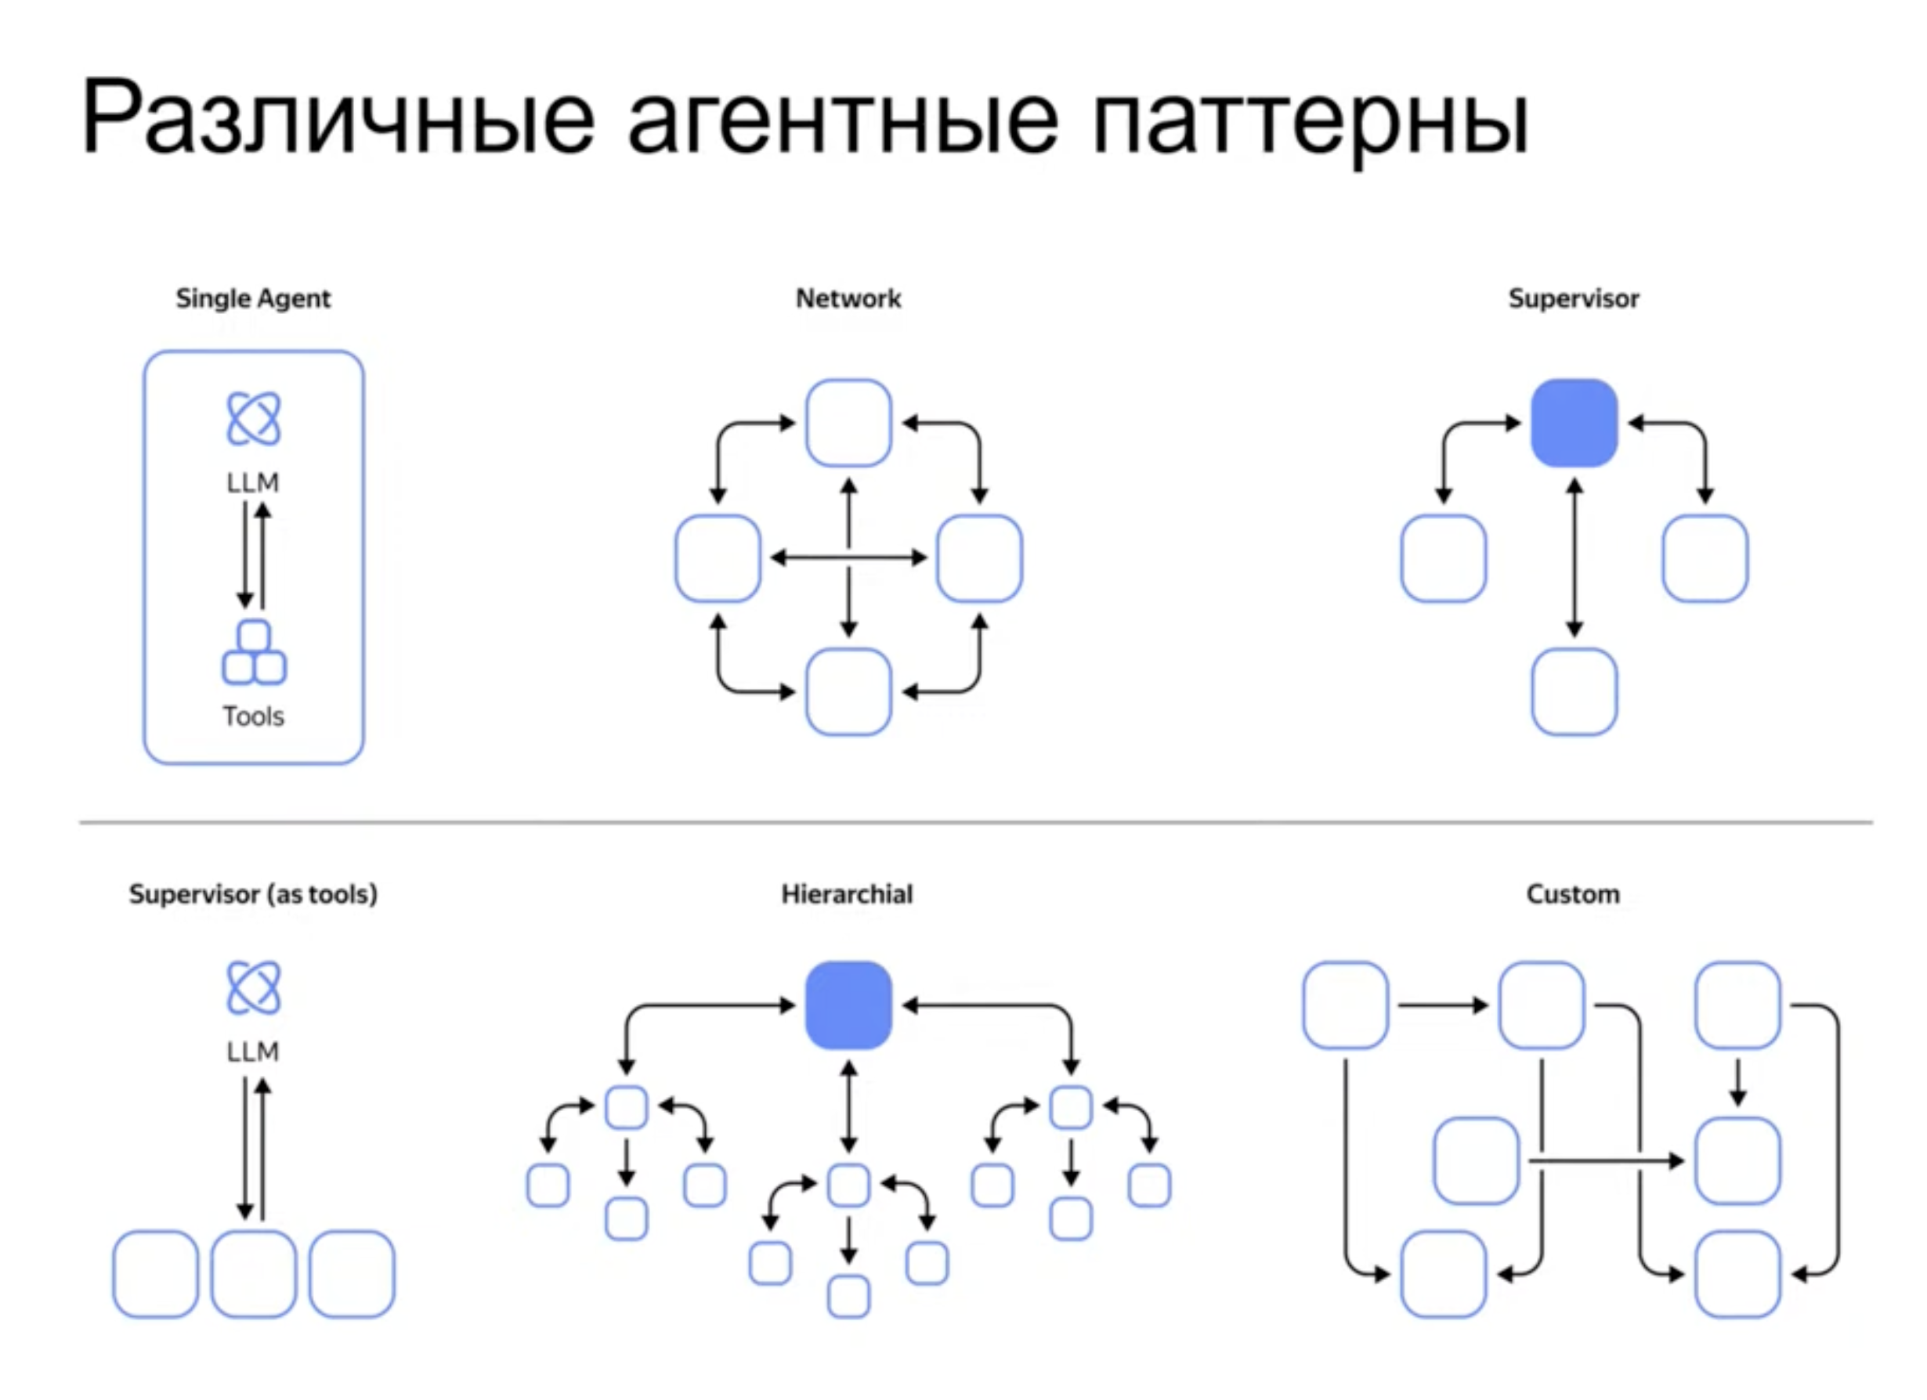

Slide 19
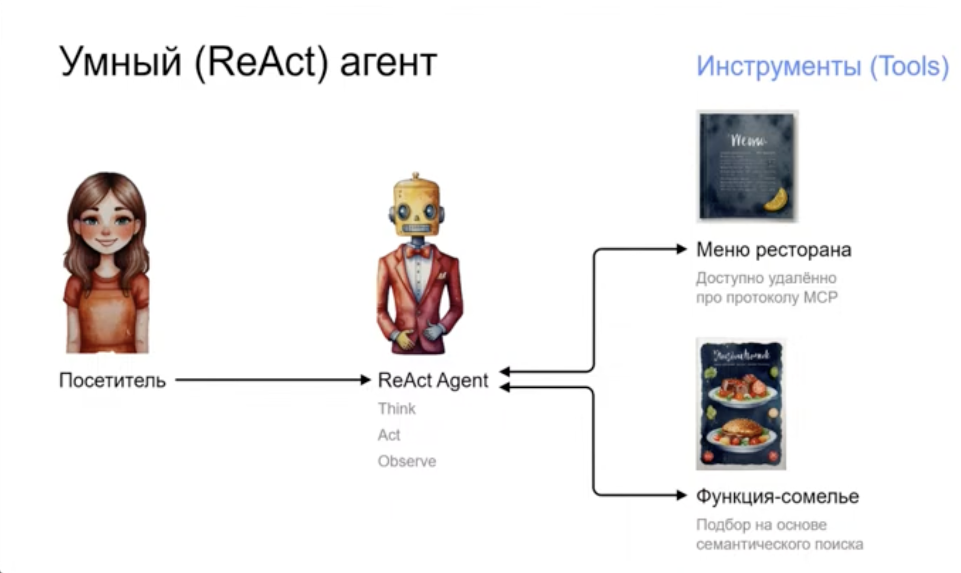

Slide 20




Планирование и Рефлексия
Стратегии планирования
Цикл ReAct и Рефлексия
Task Decomposition
Self-Reflection
Разбиение сложной цели на последовательность простых и понятных подзадач, которые агент может выполнить по отдельности.
Способность агента критиковать свои прошлые действия, находить ошибки и корректировать план на лету.
Chain of Thought (CoT)
Thought
"Мне нужно найти цену акций Apple..."
Побуждение модели "думать вслух", прописывая промежуточные шаги рассуждения перед выдачей финального ответа.
Action
google_search("AAPL stock price")
Observation
"AAPL is currently trading at $190.50"
Plan-and-Execute
Thought
"Теперь я могу ответить пользователю..."
Сначала агент формирует полный план действий, а затем последовательно выполняет его, используя инструменты.
Notes:
Планирование — это то, что отличает агента от простой LLM. Агент не просто выдает ответ, он строит стратегию. Существует несколько ключевых стратегий. Task Decomposition, или декомпозиция задач, позволяет агенту разбить сложную цель на последовательность простых шагов. Chain of Thought, или цепочка рассуждений, заставляет модель "думать вслух", прописывая промежуточные шаги, что резко повышает точность. А Plan-and-Execute — это когда агент сначала формирует полный план, а затем приступает к его выполнению. Но самое важное — это Рефлексия, часто реализуемая через цикл ReAct. Агент выполняет действие, получает наблюдение, а затем критически оценивает его в блоке Thought. Эта способность критиковать свои прошлые действия и корректировать план на лету делает агента по-настоящему автономным. Но чтобы учиться и помнить свои ошибки, агенту нужна эффективная система памяти.

Slide 21
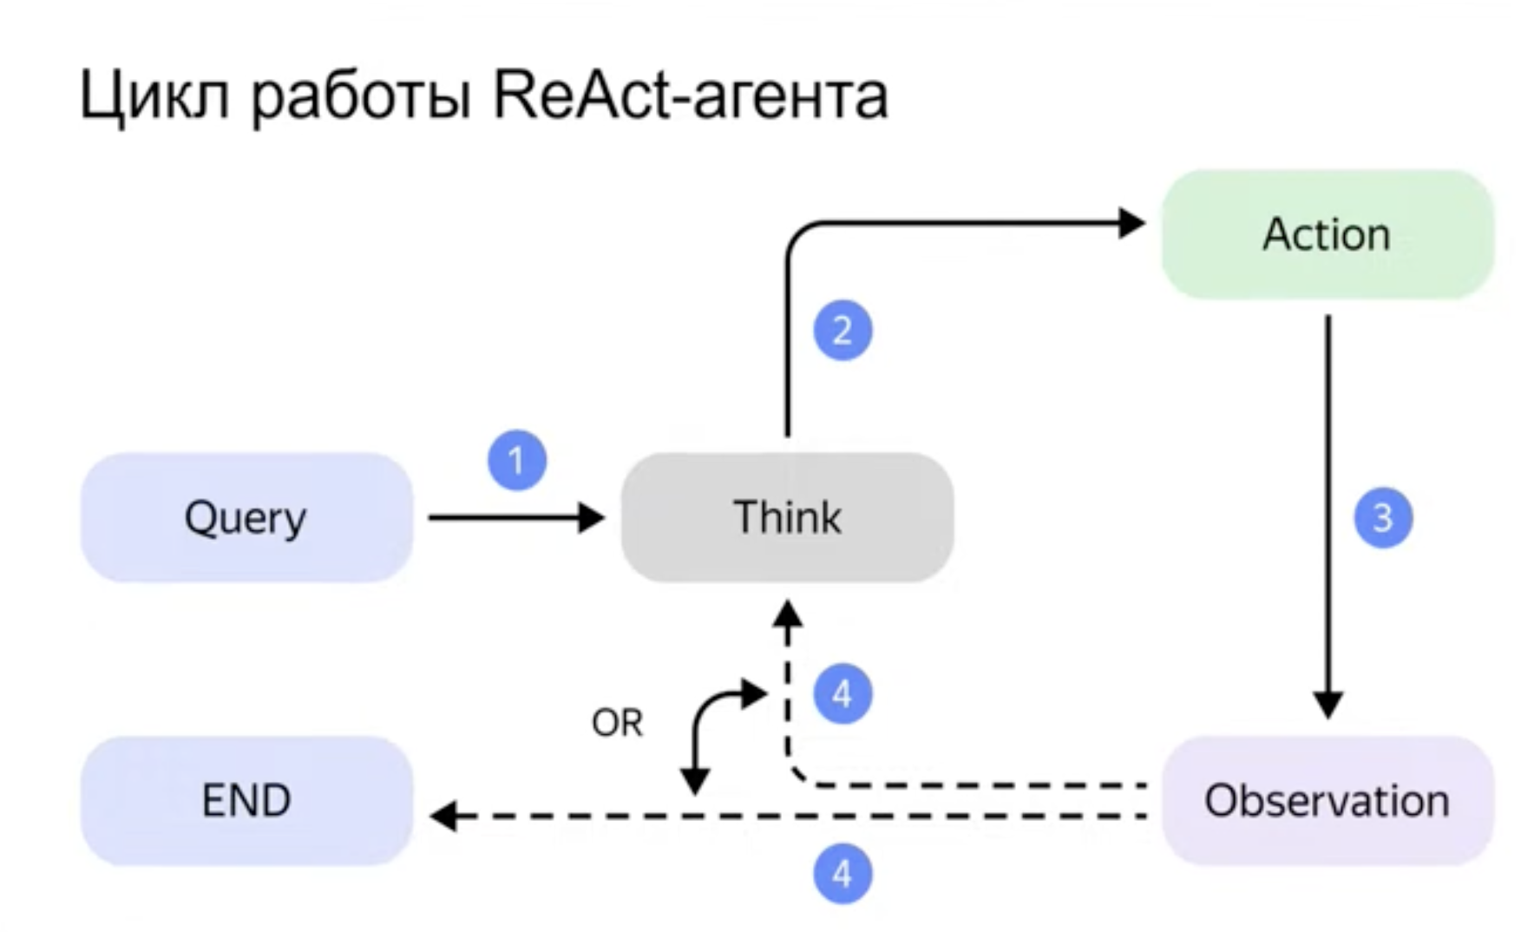

Slide 22

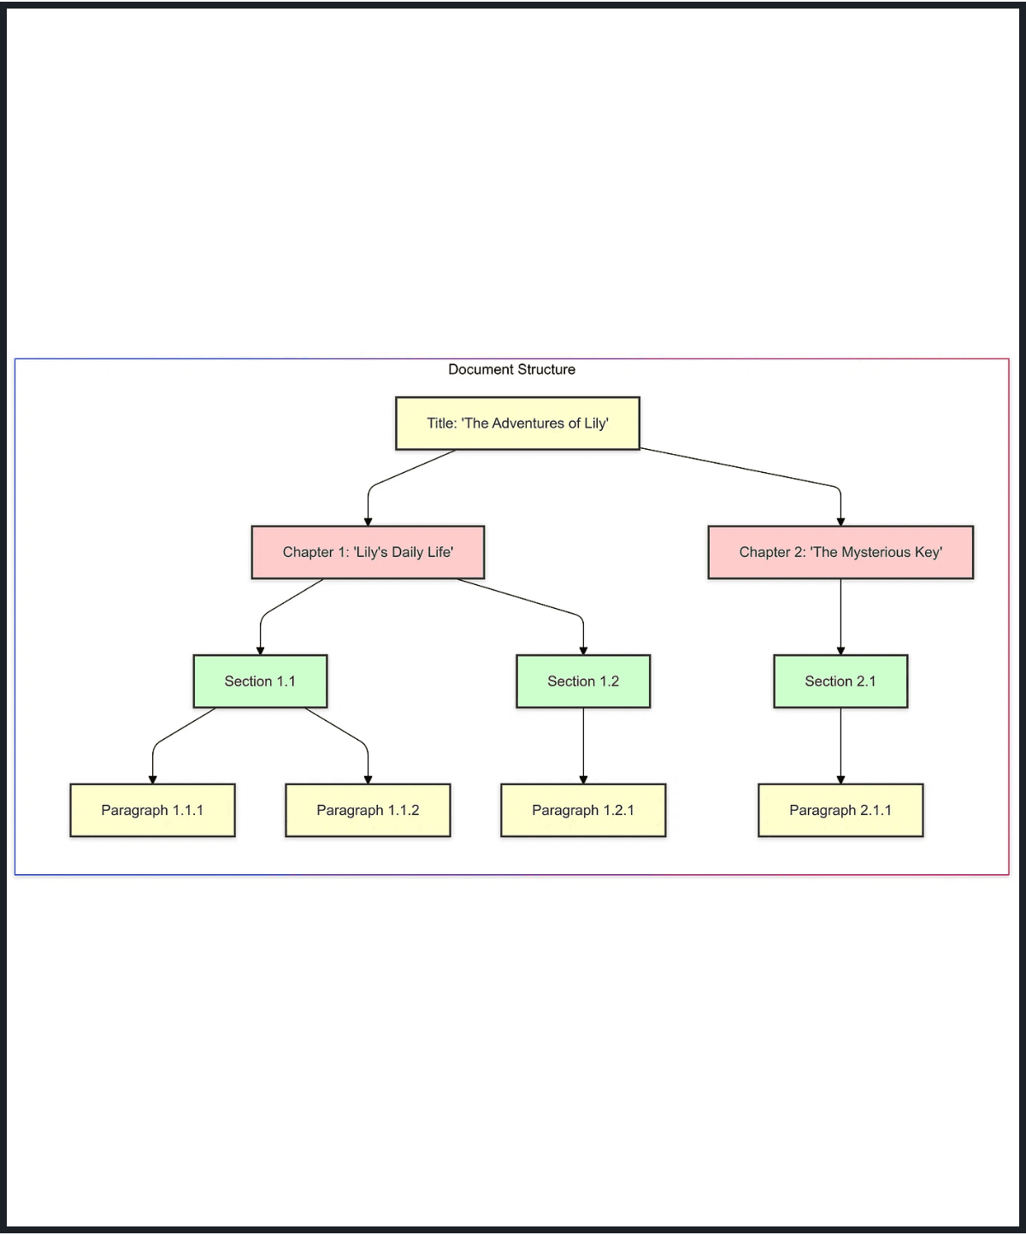


Память агента: Краткосрочная и Долгосрочная
Краткосрочная
Долгосрочная
Контекстное окно:
текущий диалог и недавние мысли.
Внешние БД:
векторные базы (Pinecone, Qdrant).
Бесконечность:
хранит гигабайты знаний.
Ограниченность:
лимит токенов.
Скорость:
мгновенный доступ.
RAG-механизм:
извлечение по запросу.
Временность:
очищается после сессии.
Постоянство:
сохраняется между сессиями.
Структурирование опыта для хранения
Notes:
Память агента делится на два основных типа, каждый из которых выполняет свою критическую функцию. Краткосрочная память — это, по сути, контекстное окно LLM. Она обеспечивает мгновенный доступ к текущему диалогу и недавним мыслям. Но она ограничена лимитом токенов и очищается после завершения сессии. Долгосрочная память — это внешние базы данных, чаще всего векторные. Она позволяет хранить гигабайты знаний, которые сохраняются между сессиями. Доступ к ней осуществляется через механизм RAG, когда агент извлекает релевантную информацию по запросу. Эффективное структурирование опыта и знаний в долгосрочной памяти позволяет агенту не повторять ошибки и постоянно улучшать свои навыки. А теперь, когда мы знаем, как агент планирует и помнит, давайте посмотрим, как он взаимодействует с внешним миром.

Slide 23




Экосистема фреймворков 2026
LangGraph
CrewAI
AutoGen
→
Циклические графы для сложных итеративных процессов.
→
Ролевое взаимодействие агентов (Role-playing).
→
Многоагентные диалоги (Multi-agent conversation).
→
Полный контроль над состоянием (State Management).
→
Автономное делегирование задач между агентами.
→
Высокая настраиваемость поведения агентов.
→
Интеграция с экосистемой LangChain и LangSmith.
→
Процессно-ориентированное управление (Sequential, Hierarchical).
→
Нативная поддержка выполнения кода и Docker.
→
Поддержка Human-in-the-loop на любом этапе.
→
Оптимизация под модели OpenAI и Azure.
→
Легкий старт и высокая читаемость кода.
Лучший выбор для:
Лучший выбор для:
Лучший выбор для:
Сложных корпоративных пайплайнов с жесткой логикой.
Командной работы агентов над творческими и бизнес-задачами.
Исследовательских задач и автоматизации кодинга.
Notes:
Экосистема фреймворков развивается невероятно быстро, и к 2026 году мы видим три основных лидера, каждый со своей специализацией. LangGraph — это выбор для тех, кому нужен полный контроль над состоянием и сложные итеративные процессы. Он позволяет строить циклические графы, где агент может возвращаться к предыдущим шагам, пока не достигнет цели. Это идеально для сложных корпоративных пайплайнов с жесткой логикой. CrewAI, напротив, фокусируется на ролевом взаимодействии. Он позволяет легко настроить команду агентов, которые автономно делегируют задачи друг другу. Это лучший выбор для творческих и бизнес-задач, где важна командная работа. И наконец, AutoGen от Microsoft. Он силен в многоагентных диалогах и нативной поддержке выполнения кода. AutoGen отлично подходит для исследовательских задач и автоматизации кодинга. Выбор фреймворка зависит от вашей задачи: контроль состояния, ролевая игра или диалоговое взаимодействие. А теперь давайте посмотрим, где эти агенты уже приносят пользу.

Slide 24



Примеры применения в индустрии
Market Intelligence
DevOps & Coding
Business Operations
Агенты, способные не только писать код, но и самостоятельно запускать тесты, исправлять баги в CI/CD пайплайнах и проводить аудит безопасности.
Автономные агенты-исследователи, которые круглосуточно мониторят новости, анализируют отчеты конкурентов и формируют краткие сводки для принятия решений.
Автоматизация сложных процессов: от обработки входящих счетов и сверки данных до управления календарями и координации встреч между командами.
Автономный поиск
Self-Healing Code
Workflow Orchestration
Notes:
Мы видим, что агентные системы уже выходят за рамки лабораторных экспериментов и активно внедряются в индустрии. В сфере Market Intelligence автономные агенты-исследователи круглосуточно мониторят новости и анализируют отчеты конкурентов. Они формируют краткие сводки, позволяя бизнесу принимать решения на основе актуальных данных. Это автономный поиск информации в чистом виде. В DevOps и разработке агенты не просто пишут код. Они способны самостоятельно запускать тесты, исправлять баги в CI/CD пайплайнах и проводить аудит безопасности. Мы говорим о Self-Healing Code, который сам себя чинит. И, конечно, Business Operations. Здесь агенты берут на себя сложную оркестрацию рабочих процессов. Они обрабатывают входящие счета, сверяют данные и координируют встречи между командами. Это автоматизация, которая выходит за рамки простых скриптов. Эти примеры показывают, что агенты — это не просто будущее, это уже наше настоящее. Но куда мы движемся дальше?

Slide 25

Итоги и Будущее
Ключевые выводы
Этика и Безопасность
Вектор развития
Агенты — это не просто чат-боты. Это системы, использующие LLM как движок рассуждений для автономного планирования, использования инструментов и управления памятью.
С ростом автономности критически важными становятся вопросы безопасности (Safety), согласованности целей (Alignment) и обязательного участия человека (Human-in-the-loop).
Будущее за мультиагентными системами, способными решать комплексные задачи в реальном мире, от научных исследований до полной автоматизации бизнеса.
Спасибо за внимание!
Notes:
Подводя итог, важно запомнить: агенты — это не просто чат-боты. Это сложные системы, которые используют LLM как мощный движок рассуждений для автономного планирования, использования инструментов и управления памятью. Они способны решать задачи, которые раньше требовали участия человека. С ростом их автономности критически важными становятся вопросы этики и безопасности. Мы должны гарантировать, что агенты безопасны, что их цели согласованы с нашими, и что человек всегда может вмешаться в процесс. Вектор развития очевиден: будущее за мультиагентными системами. Они смогут решать самые комплексные задачи, от научных исследований до полной автоматизации бизнеса. Это будет мир, где программное обеспечение не просто выполняет команды, а автономно действует для достижения цели. На этом мы завершаем наш курс по архитектуре агентов. В следующей лекции мы углубимся в Agentic RAG и продвинутые паттерны. Спасибо за внимание!

